Slide 1
18.09.18
Классная работа

Slide 2
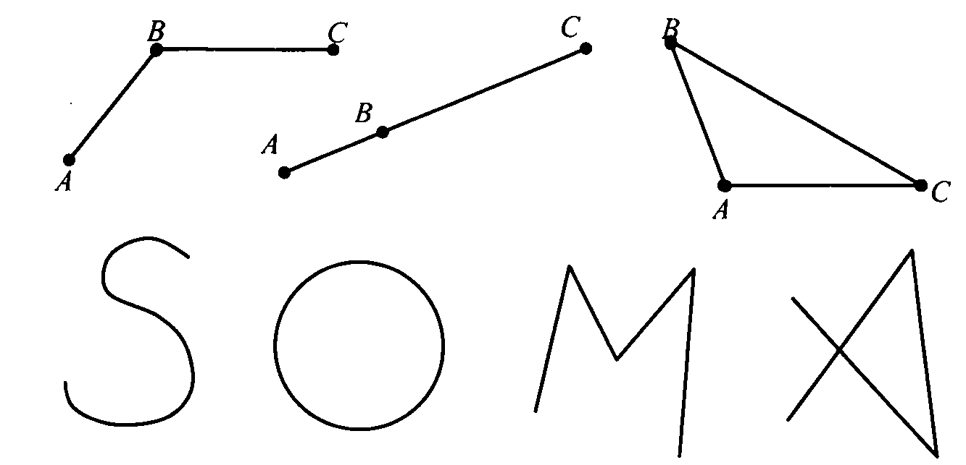
Какие фигуры изображены на рисунке?

Slide 3
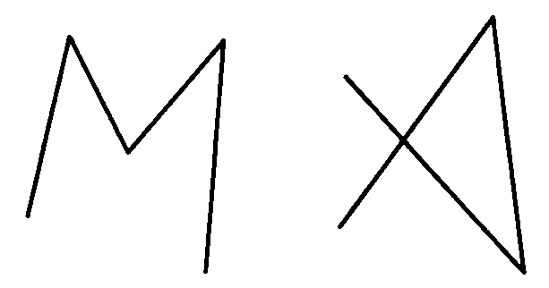
Как можно назвать эти фигуры?
Назовите тему урока

Slide 4
Ломаная

Slide 5
Из чего составлена ломаная?
Ломаная – последовательное соединение нескольких отрезков
D
Е
В
А
точки А, В, С ,D, Е – вершины
С
отрезки АВ, ВС, СD, DE - звенья

Slide 6
Виды ломаных
замкнутая
незамкнутая
самопересекающаяся

Slide 7
Как измерить длину ломаной?
D
Е
В
А
Чтобы найти длину ломаной, надо найти сумму длин всех звеньев данной ломаной.
С
АВ + ВС + СD + DE = длина ломаной АВСDЕ

Slide 8
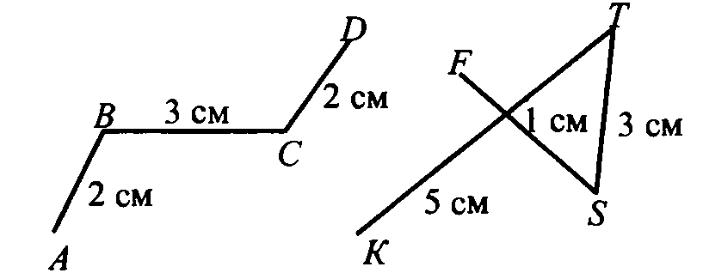
Найти длины ломаных
4
7 см
12 см

Slide 9
В классе
1) Дана самопересекающаяся ломаная АВСDЕ, в которой длина звена АВ = 3 см, длина звена ВС на 5 см больше АВ, длина звена CD в 2 раза меньше ВС, а звено DE в 3 раза длиннее АВ. Найти длину ломаной и построить ее.
2) Далее по учебнику № 108, 113.
3) Решить пример:
(48 851 – 17 896 – 8 050) : 45 – (574 · 407 + 8 273) : 809

Slide 10
Домашнее задание
№ 107, 109, 110, 111

